Slide 1



TEAM PROJECT
자격증 합격을 위한 스마트 스터디 플랫폼 개발
기획 발표

Slide 2
목차
01
프로젝트 개요
04
페이지 경로
02
데이터 수집 및 분석
05
프로젝트 진행 일정
03
페이지 구성
06
팀원 소개

Slide 3
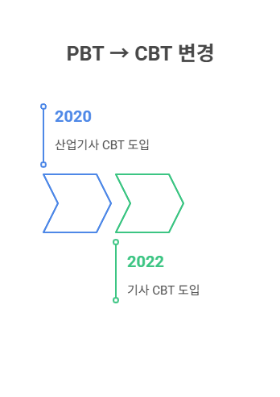
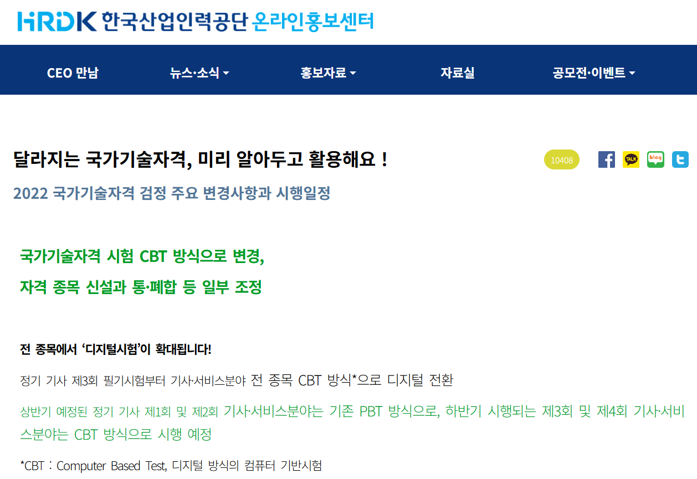
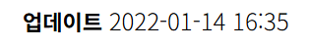
01
프로젝트 개요
제안배경

Slide 4
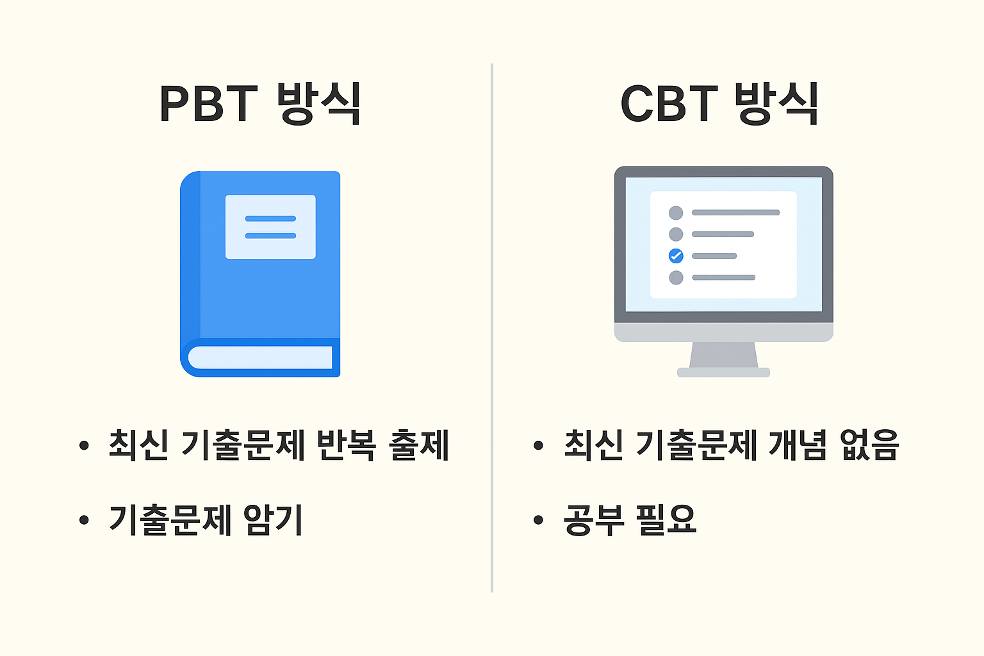
01
프로젝트 개요
제안배경
PBT(Paper-Based Test) 방식
- 전통적인 종이 시험 방식
- 정해진 날짜, 장소에서 다 같이 응시
CBT(Computer Based Test) 방식
- 컴퓨터를 이용한 시험 방식 +
문제 은행 방식(서버에서 랜덤으로 문제 선택 후 보여주기)
→ 사람마다 같은 시험을 응시해도 문제가 다름 → 일정 기간 중 원하는 시간에 개별 응시 가능

Slide 5
AI 기반 스마트 자격증 스터디 플랫폼 개발

Slide 6
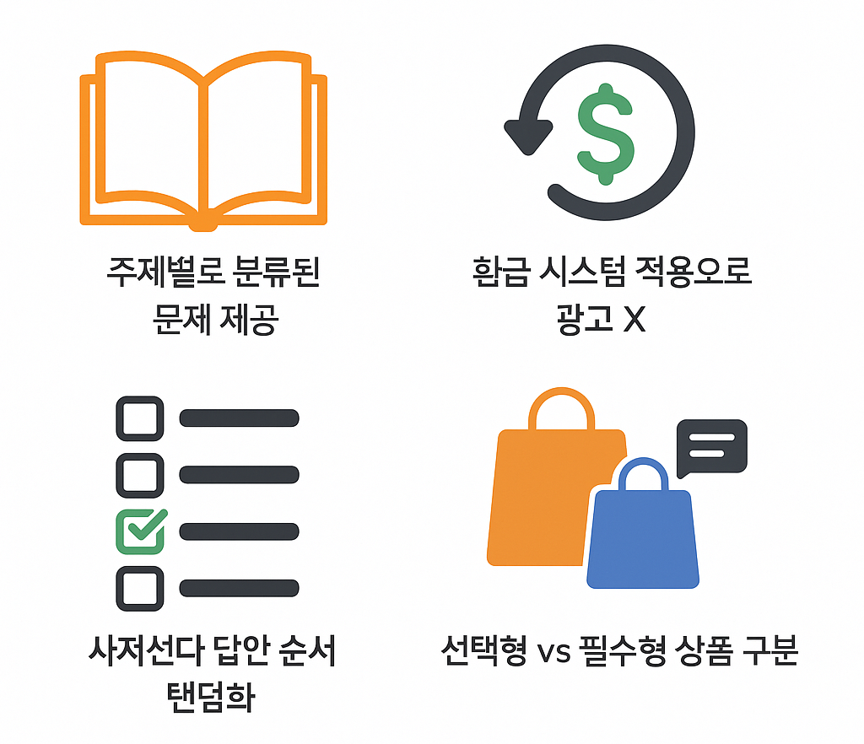
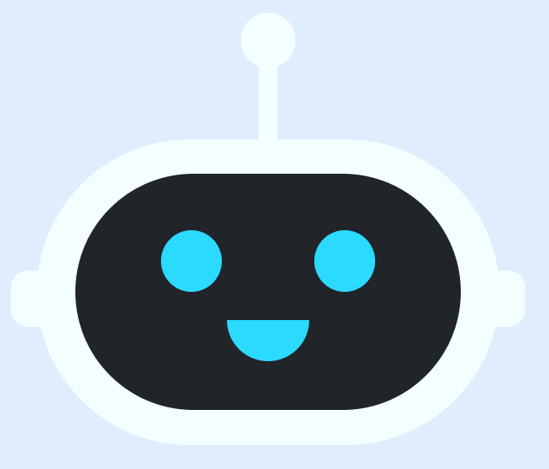
01
프로젝트 개요
기존 서비스들와의 차이점
어떤 주제가 가장 많이 나왔는지 확인 가능
해당 주제에 대한 확실한 학습 가능
문제에 대한 질문을 바로 할 수 있게 챗봇 구축
선택형 : 웹사이트에서 제공하는 서비스 자유롭게 이용
필수형 : 자유롭게 이용 + 할당량 제공 및 문자 알림 서비스 제공
실제 시험에도 문제 랑 똑같이 나와도 선지가 다름

Slide 7
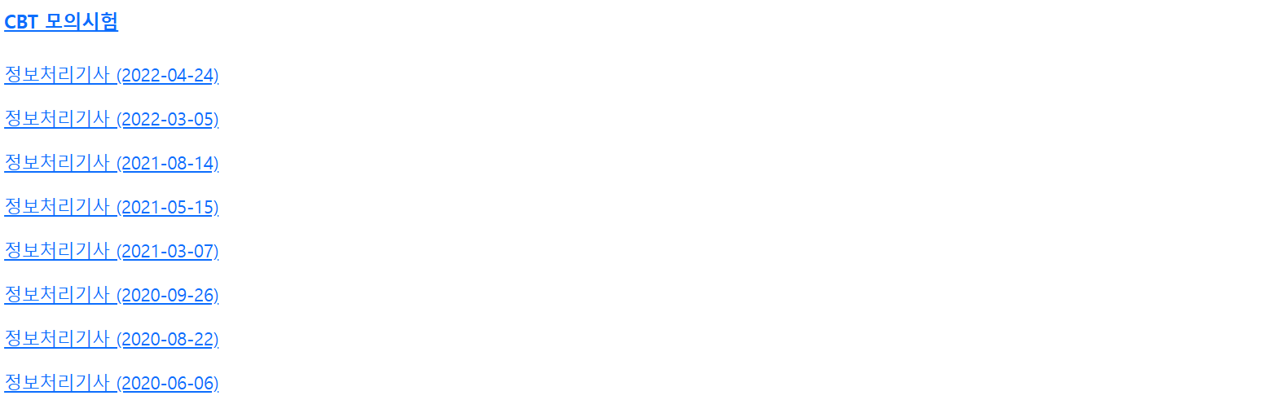

02
데이터 수집 및 분석
데이터 수집
먼저 타겟은 정보처리기사로 잡음
1. 문제 출제 연도
2. 문제 번호
3. 문제 질문
4. 문제 상세 설명
5. 문제 선지
6. 정답률

Slide 8
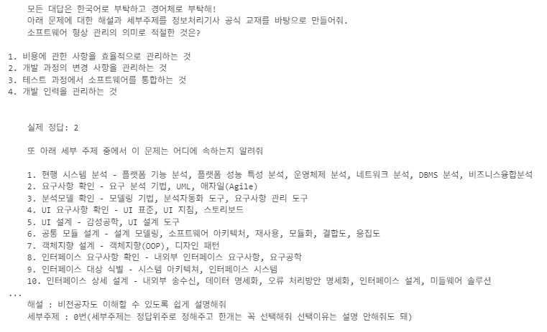
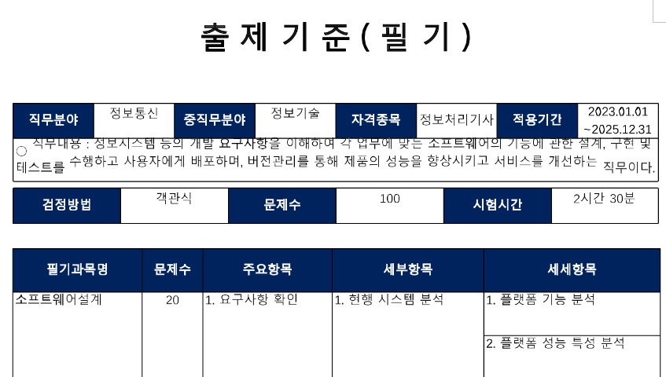
02
데이터 수집 및 분석
해설 및 주제 데이터 수집
GEMINI API 사용
7. 해설
8. 주제 → 텍스트 마이닝으로 검증 하고자 함

Slide 9
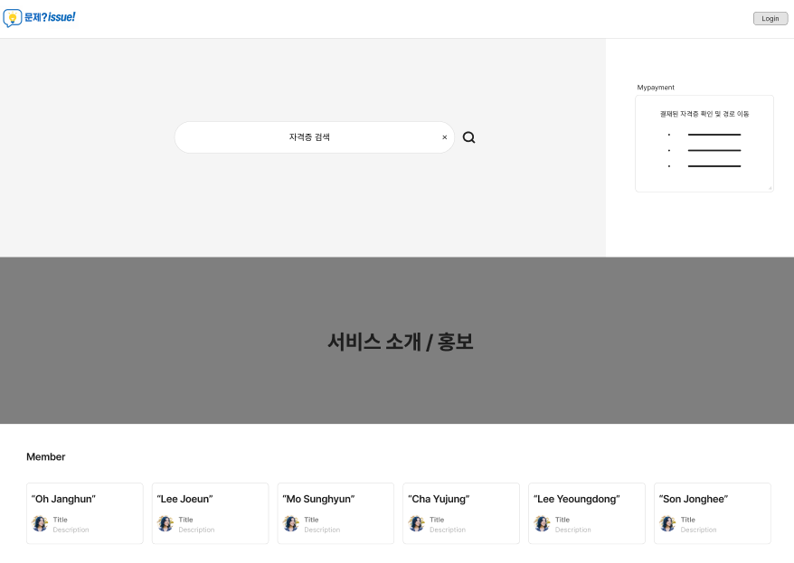
03
페이지 구성
메인 페이지

Slide 10
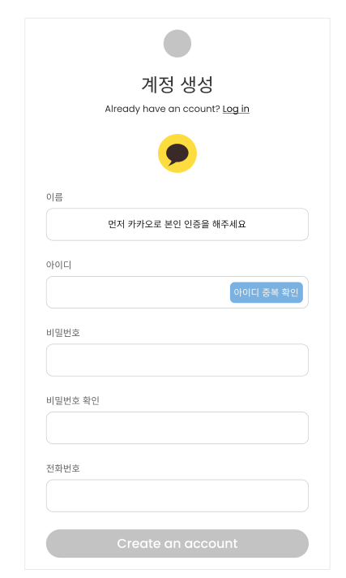
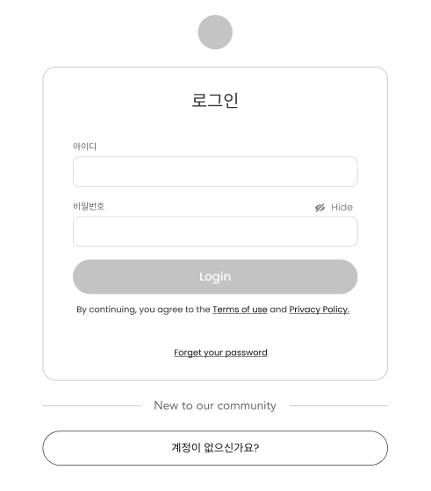
03
페이지 구성
로그인/회원가입 페이지

Slide 11
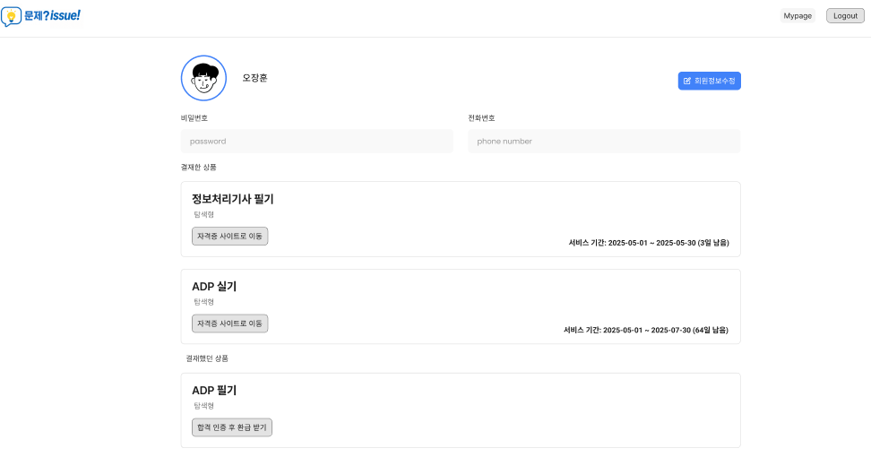
03
페이지 구성
마이페이지

Slide 12
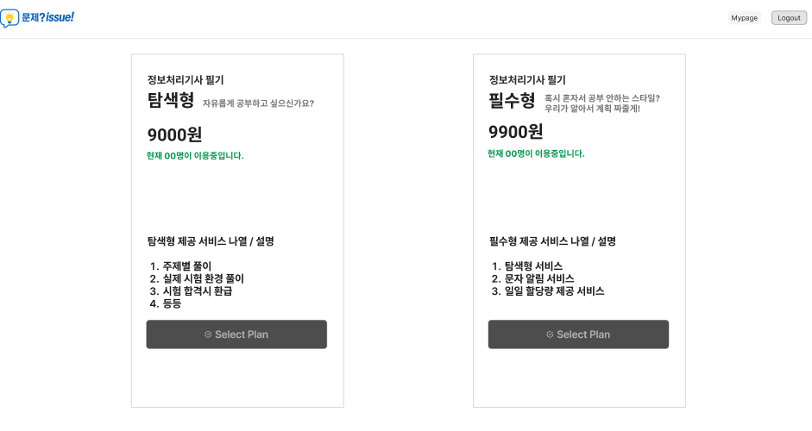
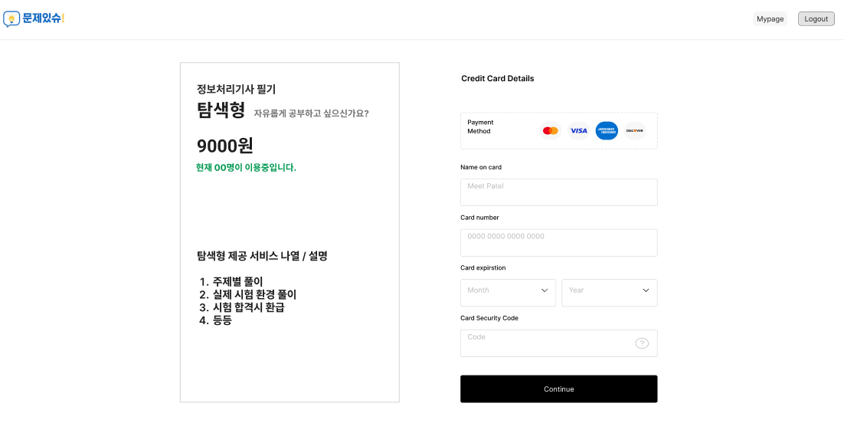
03
페이지 구성
상품 선택 /결재 페이지

Slide 13
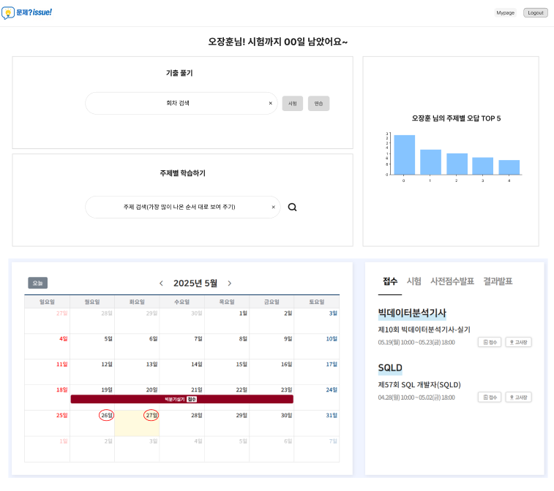
03
페이지 구성
자격증 정보 페이지

Slide 14
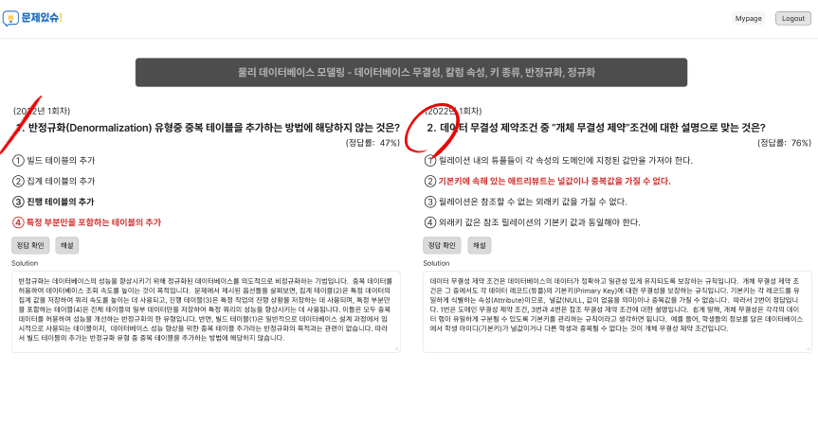
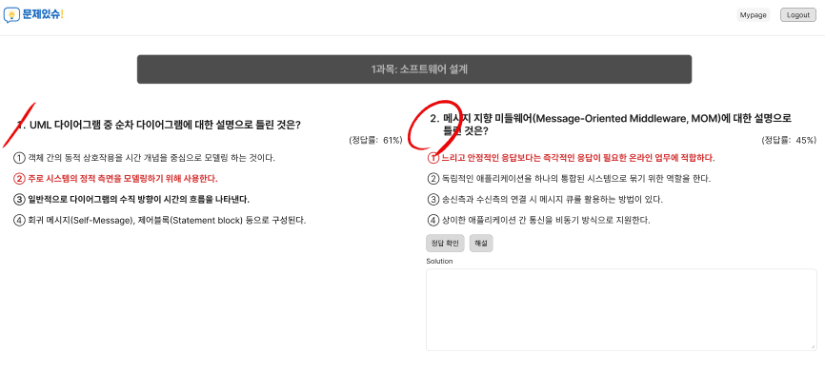
03
페이지 구성
주제별 학습/ 기출별 학습 페이지

Slide 15
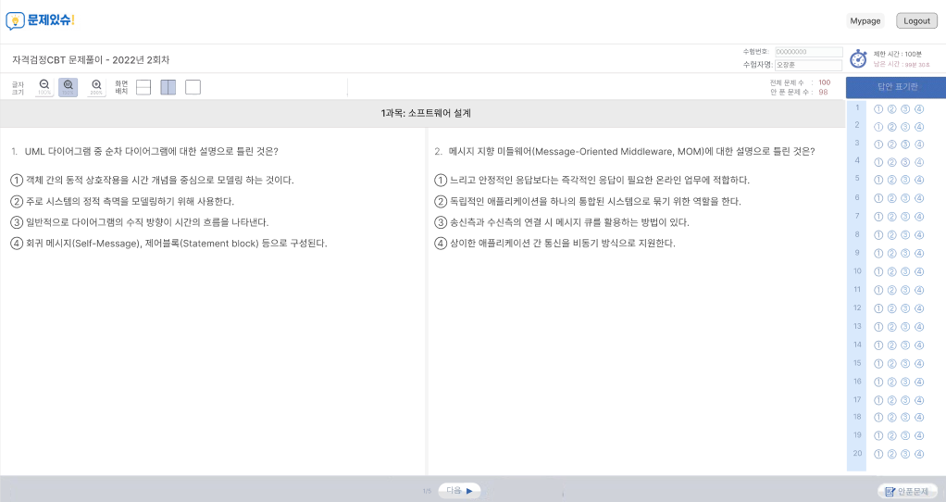
03
페이지 구성
시험 페이지

Slide 16
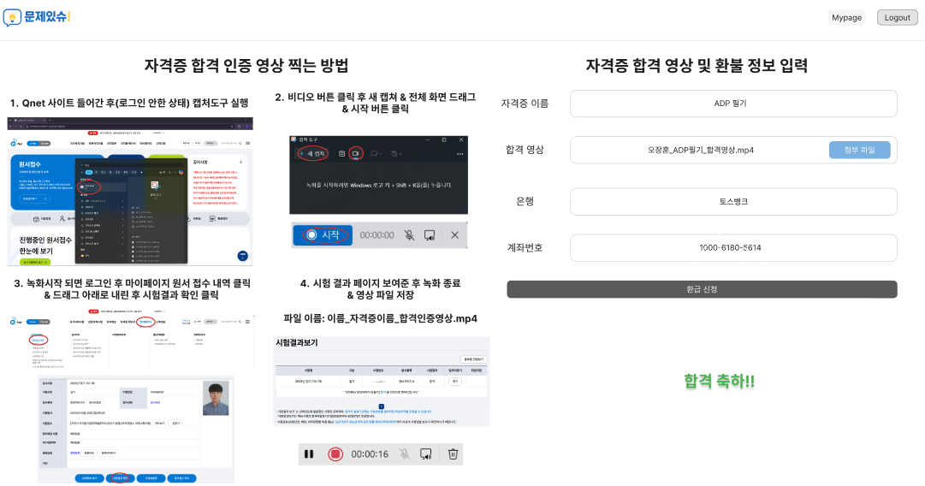
03
페이지 구성
시험 페이지

Slide 17
04
페이지 경로
로그인세션O 결제내역 O
로그인세션O 결제내역 X
정보수정(update)
로그인세션X
마이페이지(mypage)
메인(main)
상품 선택(plan)
결제(pay)
모의고사 (test)
합격 인증(certify)
로그인(login)
자격증(license)
회원가입(join)
주제별(topic)

Slide 18
05
프로젝트 진행 일정
2025.5.8~9
2025.5.12~23
2025.5.26~6.3
2025.6.4~20
2025.6.20~26
프로젝트 주제 설정
프로젝트 기능 및
전체적인 흐름 구상
역할 분담 및
데이터 수집
(기획발표)
데이터 가공 및
기능 구현
서비스 테스트 및
최종발표 준비
프로젝트 구상 및 결정
팀원간의 브레인 스토밍, 각자 구현하고 싶은 기능과 구현 가능한 기능
분류 및 선별
역할 분담(팀원) 및
데이터수집(팀장)
기획발표
데이터 가공, 기능구현
및 테스트
서비스 구현
버그, 오류 확인,
산출문서 최종정리,
최종발표자료 준비 및
최종발표

Slide 19






06
팀원 소개
오장훈(팀장)
모성현
이영동
손종희
이조은
최유정
DB관리 및
데이터수집,분석
백앤드
백앤드
백앤드
프론트앤드
프론트앤드
전체 프로젝트
관리 및 발표
DB관리 및
데이터 수집, 처리
전체 프로젝트
페이지 구현
자격증 확인 기능 구현
문제 정답,
오답 표현 및
AI해설 기능 구현
피그마를 이용한
프로젝트 흐름
구상도 구현
전체 프로젝트
산출 문서 관리 및
백앤드-프론트
앤드 연결
프로젝트 경로 구상 및
SNS 로그인 기능 구현

Slide 20

감사합니다

